Slide 1
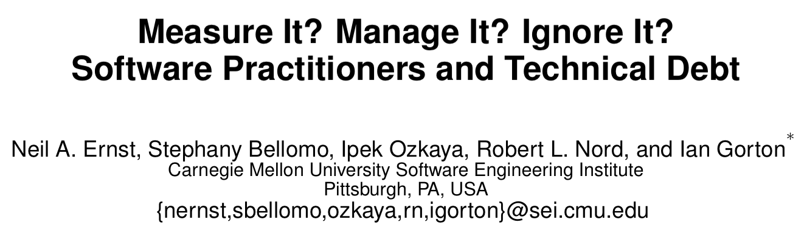
FSE’15 pp.50--60
概要
実務者にとってのTechnical Debtとは？
実際に聞いてみた

Slide 2
背景
Technical Debt
  技術的負債
  技術的問題を先延ばしにするとコストが増大する
これまでの研究は主にコードメトリクスに基づくTechnical Debtの影響に関する分析が多い
  リファクタリング等
  近年，ソフトウェアライフサイクルの各工程に対して，Debtを定義している
実務者はTechnical Debtについてどんな認識をしているのか？

Slide 3
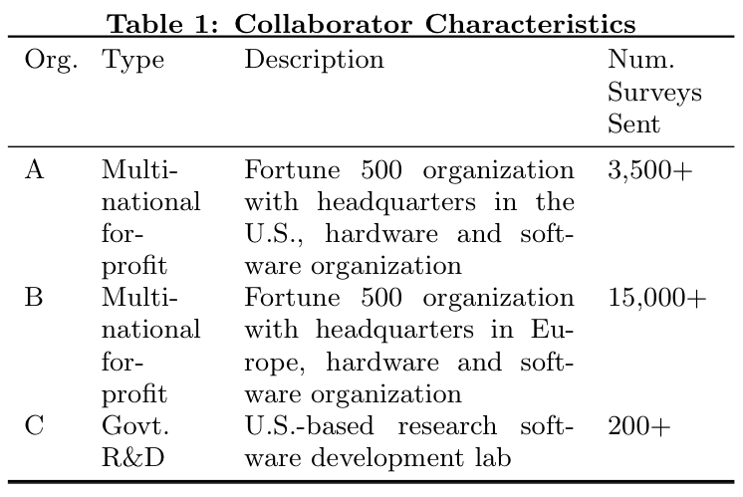
アプローチ
実務者にインタビュー
計18000人以上
  1831件の回答
  うち536件が全回答

Slide 4
質問内容
バックグラウンドについて
  職種，プロジェクト特性
Technical Debtについて
  自分なりの定義（自由記述）
  具体例（自由記述）
  どんな認識か？（各項目5段階で評価）
  原因についての理解
Technical Debtに対する対処法
  使っているツール等

Slide 5
リサーチクエスチョン
RQ1
  実務者に共有されたTechnical Debtの「定義」はあるのか？
RQ2
  Technical Debtについて最も重要な構成要素は？
    モジュールの依存関係やチームの外的関係等
RQ3
  Technical Debtを管理するための実践法やツールはあるのか？

Slide 6
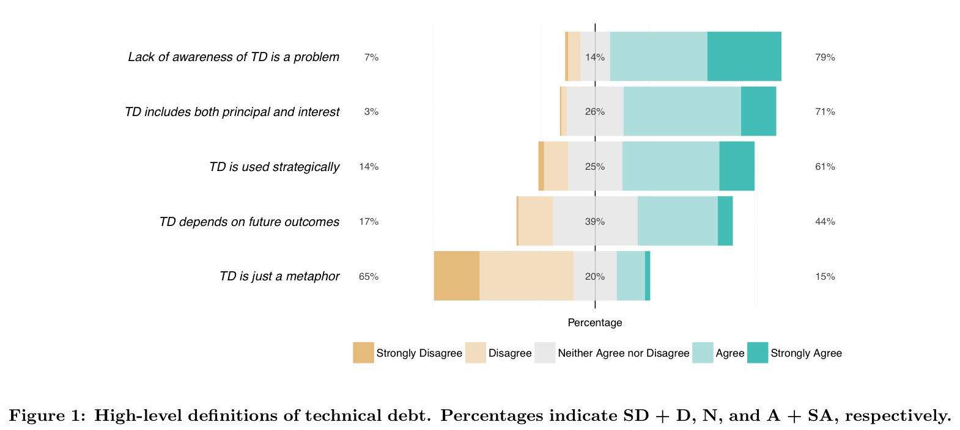
結果RQ1
Technical Debtに関する認識
実務者的にも問題であることは共通して認識されている

Slide 7
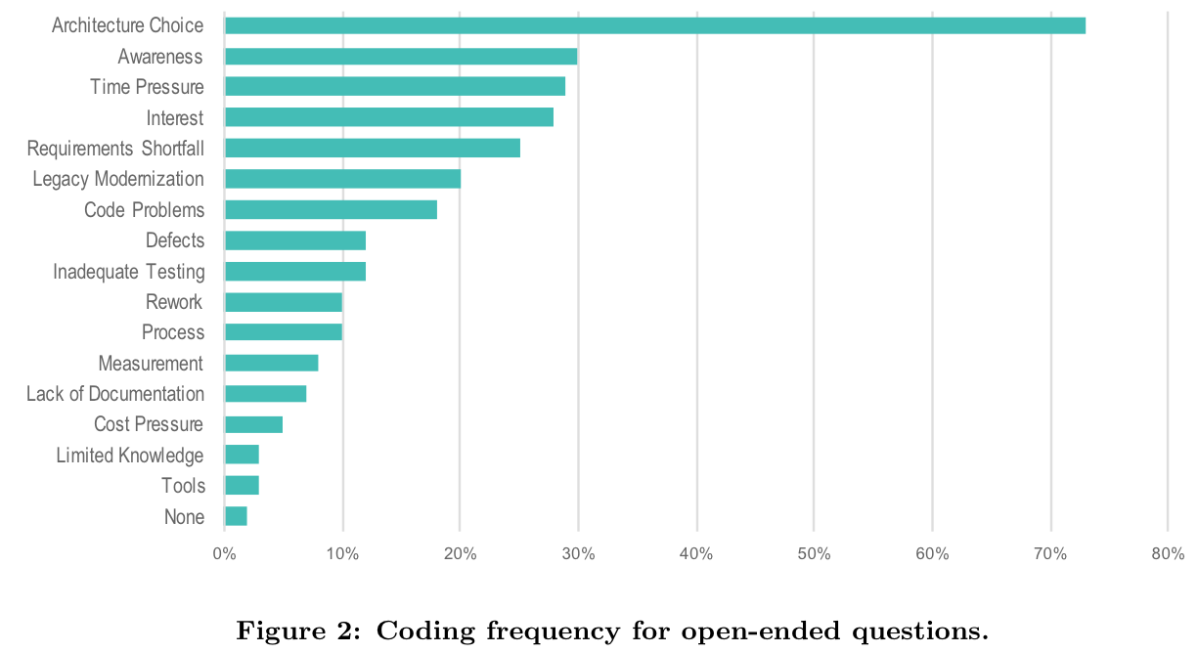
結果RQ1
Technical Debtの定義と具体例（原因）
自由記述によく出てきたキーワード
Architecture Choice
Awareness
Time Pressure
Interest

Slide 8
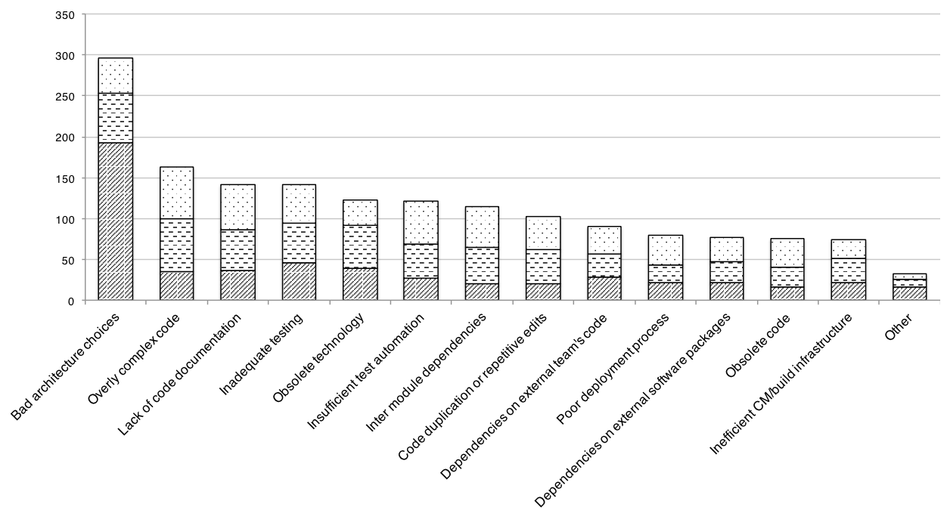
結果RQ2
Technical Debtに関わる最大の要因は？
アーキテクチャの選択ミスが最大の要因
アーキテクチャの選択は何年も前に行っている場合が多くて，対処が難しい

Slide 9
結果RQ3
Technical Debtを管理する方法はある？
  回答者の65%は実践的な対処法を知らない
  25%はチーム単位で対処する方法を知っている
  そもそも，管理者より開発者のほうがTechnical Debtについての理解が深い
ツールは？
  回答者の16%しかツールによるTechnical Debtの管理を行っていない
  一番使われているツールはIssue Tracker

Slide 10
まとめ
実務者にとってのTechnical Debtについてインタビューした
  多くの実務者はTechnical Debtについてある程度理解している
  要因はわかっているが，対処法を知らない
  ツールによるアシストが足りてない
今後
  ツール開発しましょう
  Technical Debtをメタファーから実践へ昇華させましょう

Slide 11
所感
実務者のTechnical Debtの認識が思っていたのと違った
  アーキテクチャの選択が大多数を占めるとは
Technical Debtの対処法について，暗黙知がある程度はあるはず
  インタビューで聞けたと思うけど書いてない

